Slide 1


PROJET NLP
RESUME CLASSIFICATION
Présenté par:
Ababacar MBAYE et Kossa FALL
Sous la supervision de:
Mme Mously DIAW
Senior Data Scientist / ML Engineer

Slide 2

PLAN
01
Introduction
02
Méthodologie
03
Estimation et validation des modèles
04
Déploiement via une API
05
Conclusion

Slide 3
Introduction

Slide 4




Introduction
1
Contexte
Problématique
LiveCareer aide les individus à trouver des opportunités de carrière.
Panoplie de CV à analyser
Objectif
Valeur ajoutée
Développer un système qui peut analyser et classer les CV en fonction des métiers
Rendre efficace le système de recrutement
1

Slide 5
Méthodologie

Slide 6
2
Méthodologie
2
Prétraitement
Vectorisation
Processus
Classification
Métriques d’évaluation
Choix du meilleur model

Slide 7




Méthodologie
2
Prétraitement
Objectif :
Nettoyer et transformer le texte brut en une forme exploitable pour le modèle
Mise en minuscule
Tokenisation, stemming, lemmatisation
Uniformisation du texte
Découpage du texte en mots (via word_tokenize)
Suppression des éléments non informatifs
Suppression des stopwords
Liste de mots courants sans valeur discriminante (ex : "the", "is", "on")
Balises HTML ; URLs ; Adresses e-mail ; Caractères spéciaux; Chiffres
3

Slide 8



Méthodologie
2
Véctorisation
Term Frequency-Inverse Document Frequency (TF-IDF)
Chaque document devient un vecteur numérique basé sur les scores TF-IDF de ses mots
4

Slide 9
Méthodologie
2
Classification
Naïves Bayes Multinomial: Il classe un document en estimant la probabilité qu'il appartienne à chaque catégorie, en se basant sur la fréquence des mots présents, en supposant que les mots sont indépendants entre eux.
Modèles
Logistique régression: IL modélise la probabilité qu'un CV appartienne à une classe donnée
Random Forest combine plusieurs arbres de décision construits sur différentes représentations de CV pour améliorer la précision dans la prédiction de la catégorie professionnelle et réduire les erreurs de classification.
5

Slide 10




Méthodologie
2
Métriques d’évaluation
Accuracy
Précision (Precision)
Mesure globale du taux de bonne classification.
Proportion des prédictions positives correctes
Rappel (Recall)
F1-score
proportion des vrais positifs ayant été correctement identifiée
Moyenne harmonique entre précision et rappel.
6

Slide 11
Estimation et validation des modèles

Slide 12
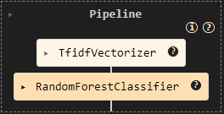
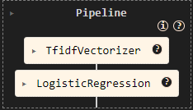

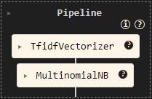
Estimation et validation des modèles
3
7

Slide 13
Déploiement via une API

Slide 14
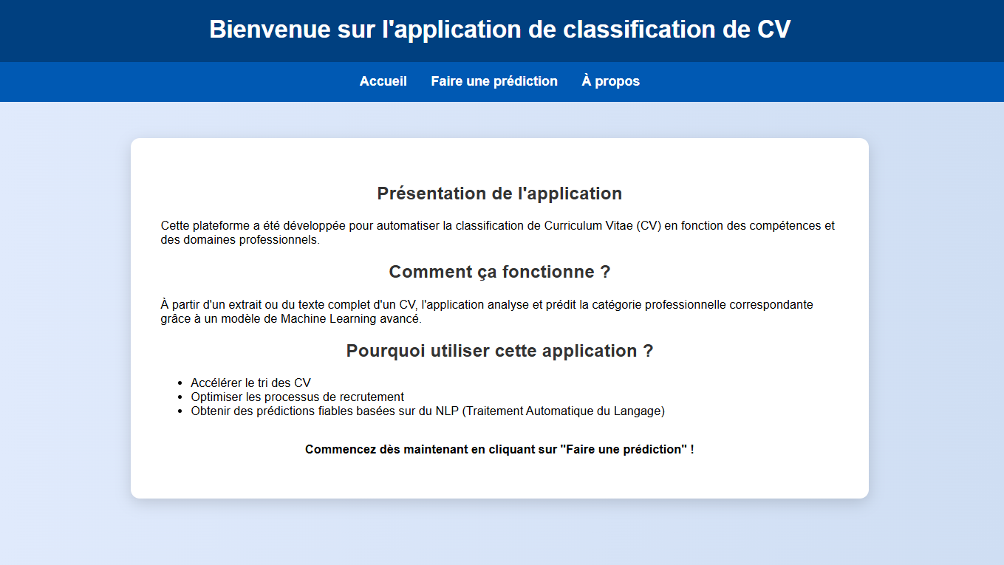
Déploiement via une API
4
8

Slide 15
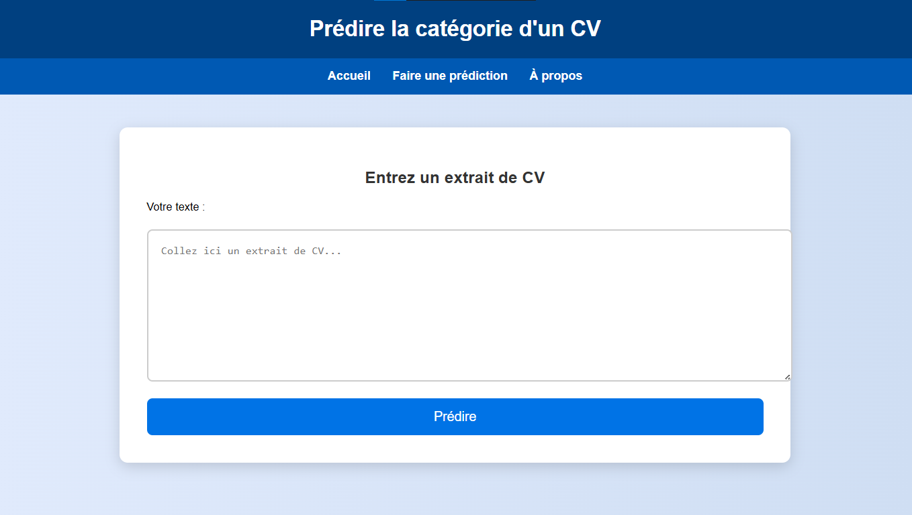
Déploiement via une API
4
9

Slide 16
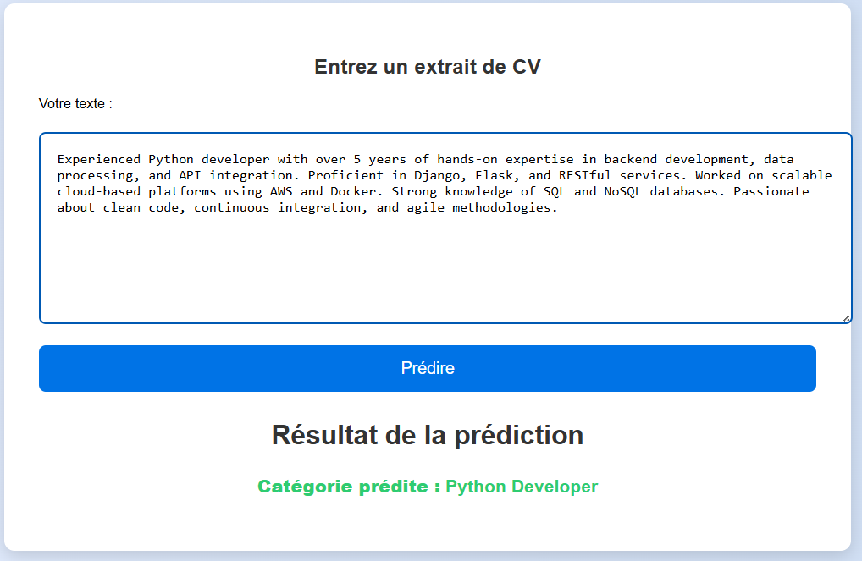
Déploiement via une API
4
10

Slide 17

THANK
YOU

